Slide 1
11주차. 대면 실습
쿠키와 세션

Slide 2
문제
쿠키를 이용한 로그인 처리 : 쿠키가 클라이언트와 서버와의 연결을 유지하는 효과를 제공
사용자로부터 아이디와 패스워드 입력
login.jsp
생성된 쿠키가 존재하는 경우에 접근
my.jsp
아이디와 패스워드 비교
아이디와 패스워드가 일치하는 경우 쿠키 생성
login_pro.jsp
쿠키의 제거를 통한 로그아웃 처리
logout.jsp

Slide 3
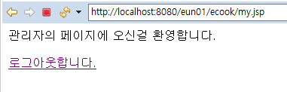
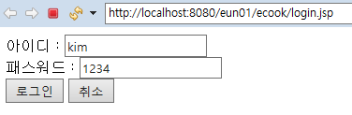
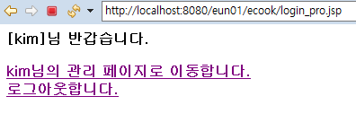
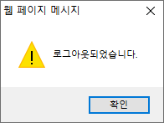
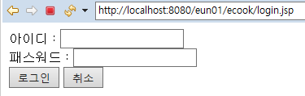
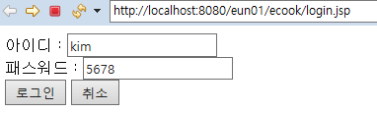
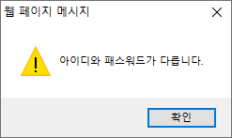
login.jsp
* 정상처리시
* 비정상 처리시

